Slide 1
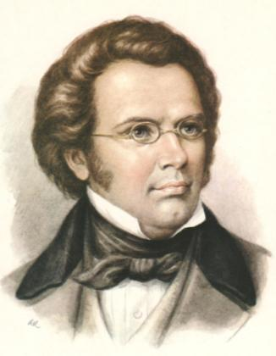
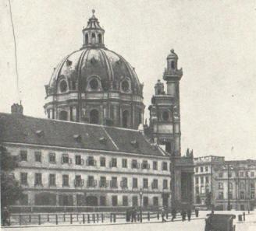
«Песнь моя летит
с мольбою…»
ИИЦ – Научная библиотека представляет виртуальную выставку к 220-летию Франца Шуберта

Slide 2
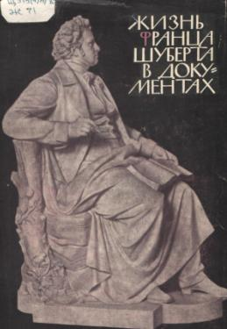
Франц Шуберт (1797-1828) – выдающийся австрийский композитор, первый музыкальный романтик и основоположник австро-немецкой камерной вокальной лирики. Кроме вокальной музыки – песен, вокальных циклов – им написаны симфонии и фортепианная музыка: сонаты, экспромты, музыкальные моменты. Шуберт прожил только тридцать один год, и многие произведения при жизни не были напечатаны или исполнены. Из шестисот песен увидели свет лишь около двухсот, а из двух десятков сонат – только три, из девяти симфоний – ни одна.
Воспоминания о Шуберте

Slide 3
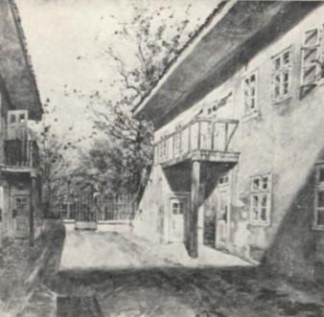
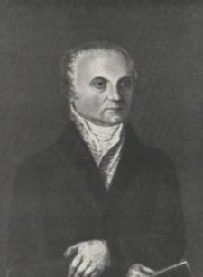
Шуберт родился в пригороде Вены в семье школьного учителя музыки. К одиннадцати годам он уже блестяще владел скрипкой, альтом, фортепиано. С отцом и старшими братьями играл в домашнем струнном квартете. В 1808-1812 гг. был певчим Венской придворной капеллы. Образование Шуберт получил в Императорском конвикте – среднем учебном заведении, где царили жесткие правила, но где музыке обучали на высоком уровне, в частности, преподавателем композиции был Антонио Сальери.
Франц Шуберт, отец композитора
Двор дома в Лихтентале, где родился Шуберт («Красный рак»)

Slide 4
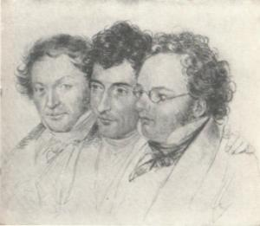
Отец не желал, чтобы сын избрал профессию музыканта, и несколько лет Шуберт работал помощником учителя в школе, а сочинением музыки занимался в свободное время. До конца дней композитор зависел от случайных заработков, пребывал в бедности, часто не имел собственной квартиры и жил поочередно то у одного, то у другого из своих друзей.
Ф.Шуберт с друзьями. Рисунок карандашом, 1827г.

Slide 5
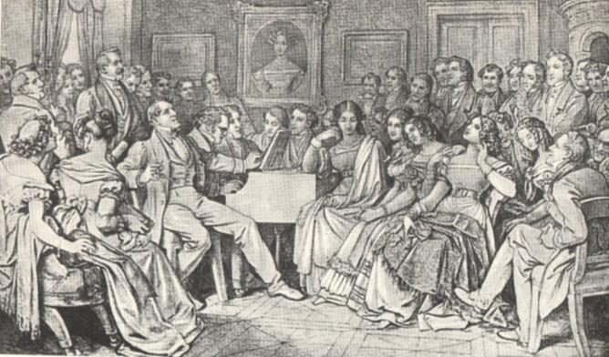
Шубертиада у Иосифа Шпауна.
Рисунок Швинда, 1808 г.
Утешение Шуберт находил в общении с друзьями. Вокруг Шуберта образовался кружок поклонников его творчества. Шпаун и Штадлер были друзьями еще по конвикту. Позже к ним присоединился художник Швинд, поэт Майрхофер, певец Фогль и другие. Душой общества был Шуберт. Они часто собирались вместе, импровизировали, пели, читали стихи. Эти вечера стали называть «шубертиадами». Иногда произведения рождались тут же, на глазах друзей.

Slide 6
Неустроенность быта, веселые развлечения не могли отвлечь Шуберта от творчества, бурного, непрерывного, вдохновенного. Он работал систематически, изо дня в день. «Я сочиняю каждое утро, когда кончаю одну пьесу, начинаю другую», - признавался композитор. В отдельные дни он создавал до десятка песен! Музыкальные мысли рождались непрерывно, композитор едва успевал заносить их на бумагу. А если ее не было под рукой, писал на оборотной стороне меню, на обрывках и клочках.

Slide 7
Стихией Шуберта была песня. В ней он достиг небывалых высот. Жанр, ранее считавшийся незначительным, он возвел в степень художественного совершенства. А сделав это, пошел дальше – насытил песенностью камерную музыку – квартеты, квинтеты, – затем и симфоническую.
За свою жизнь Шуберт написал более шестисот песен. Каждая из них – рассказ о человеке, способном на сильные, искренние чувства. Главное выразительное средство в песнях – мелодия, гибкая, певучая, в
которой психологическая глубина сочетается с легкостью, изысканностью, безукоризненностью формы.

Slide 8
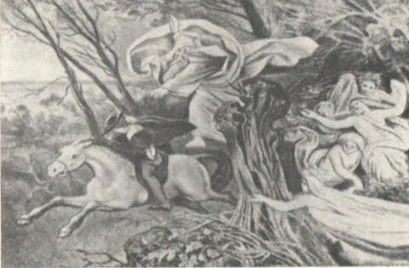
Песни Шуберта непросты по форме. Наряду с традиционным для жанра построением (чередование куплетов и припева) композитор использовал сложные формы, взятые из инструментальной музыки, прибегал к импровизации. Франц Шуберт обращался к разным поэтам, как к известным, так и скромным. Основная часть песен посвящена любви, но есть и пейзажные и жанровые зарисовки, романтические легенды. Такова баллада «Лесной царь» на стихи В.Гёте.
«Лесной царь». Картина маслом М.Швинда, 1830г.

Slide 9
Помимо отдельных песен Шуберт создал три вокальных цикла. Два из них – «Прекрасная мельничиха» (1823) и «Зимний путь» (1827) – написаны на стихи немецкого поэта-романтика Вильгельма Мюллера и представляют собой повествование с единой сюжетной линией. «Прекрасная мельничиха» – драматическая история безответной любви молодого романтика к дочери мельника. «Зимний путь» - рассказ о страннике, покинувшем родной дом и страдающем от одиночества. Почти все песни драматичны по характеру, передают страдания лирического героя. Сборник «Лебединая песнь» был составлен после смерти композитора издателем нот и вышел в 1828г.

Slide 10
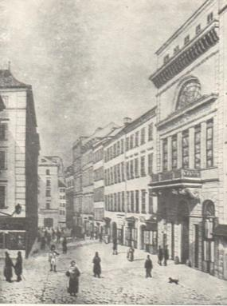
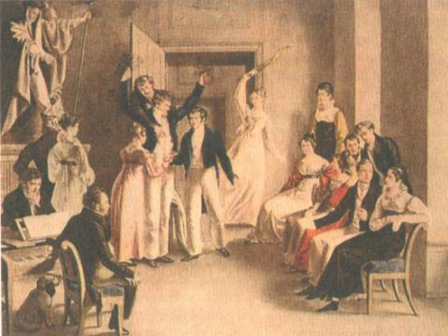
«Красный ёж» - Дом общества любителей музыки, 1830г.
Шуберт с друзьями.

Slide 11
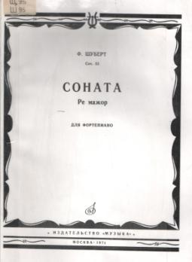
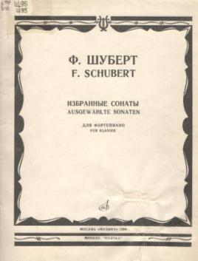
.
Инструментальная музыка Шуберта связана с традициями венской классической школы. Композитор написал сонаты для фортепиано, квартеты, квинтеты, трио, мессы, создал девять симфоний.

Slide 12
Особенно популярны Восьмая и Девятая симфонии. Восьмая, имеющая подзаголовок «Неоконченная» (1822), - одно из самых ярких произведений не только в творчестве Шуберта, но и в мировой симфонической музыке. Бурные романтические чувства сочетаются здесь с ясной классической формой, произведение отличается стройностью композиции. Вместо обычных для этого жанра четырех частей симфония имеет две: первая – драматическая, вторая – лирическая.

Slide 13
«Что за неисчерпаемое богатство мелодического изобретения было в этом безвременно окончившем свою карьеру композиторе. Какая роскошь фантазии и резко очерченная самобытность!»
П.И.Чайковский

Slide 14
Песенный дар Шуберта наложил отпечаток на все его творчество, в том числе на фортепианную музыку. Значительную часть наследия композитора составляют небольшие музыкальные пьесы, или миниатюры. Пример подобных произведений – лендлеры, написанные для музицирования во времена «шубертиад». Музыка в них кажется незатейливой, даже наивной, но внимательно слушая ее, можно почувствовать, как она изысканна и изящна. Самыми серьезными по содержанию стали два цикла миниатюр – «Экспромты» и «Музыкальные моменты».

Slide 15
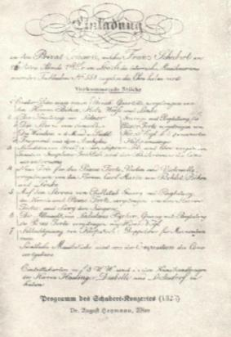
26 марта 1828 года стараниями друзей был организован единственный при жизни Шуберта концерт из его произведений. Концерт имел огромный успех и принес композитору большую радость. К тому же были изданы новые произведения. Его планы на будущее были радужными, Несмотря на пошатнувшееся здоровье, Шуберт продолжает сочинять.
Конец наступил неожиданно: Шуберт заболел брюшным тифом , и ослабевший организм не выдержал тяжелой болезни.
Извещение о большом концерте Шуберта
от 26 марта 1828г.

Slide 16
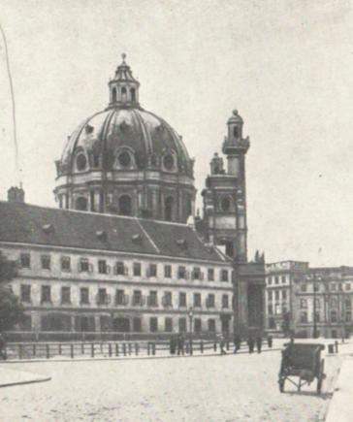
Большую часть жизни Шуберт прожил в Вене. Робость, неумение устраивать свои дела, нежелание просить, унижаться перед влиятельными лицами были одной из причин постоянных материальных затруднений. К тому же, кабальный договор, заключенный с издателем нот, приносил большие доходы издателю, а не автору, который получал гроши за свои произведения. Ни одна из опер Шуберта не была принята к постановке, ноты его лучших Восьмой и Девятой симфоний были найдены лишь много лет спустя после смерти композитора. Многие его произведения долгие годы хранились у родственников и друзей, и только к концу ХIХ века были разысканы и изданы.
Дом, в котором Шуберт жил в 1824-1826 г.г. Альте Виден №100, Вена. На заднем плане Карлскирхе

Slide 17
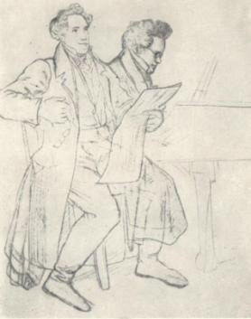
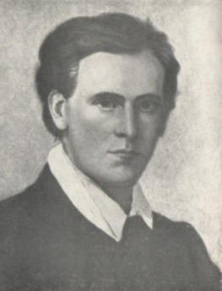
И все же венцы узнали и полюбили музыку Шуберта, которая сама пробила путь к их сердцам. Это не были завсегдатаи блестящих придворных салонов, представители высшего сословия. Как лесной ручеек , музыка Шуберта нашла свой путь к сердцам простых граждан. Большую роль здесь сыграл старший товарищ композитора – певец Иоганн Михаэль Фогль, исполнявший песни Шуберта под аккомпанемент автора и пропагандировавший творчество друга после его смерти.
Фогль и Шуберт
Эскиз карандашом Швинда
Мориц Швинд. Автопортрет, 1822г.

Slide 18
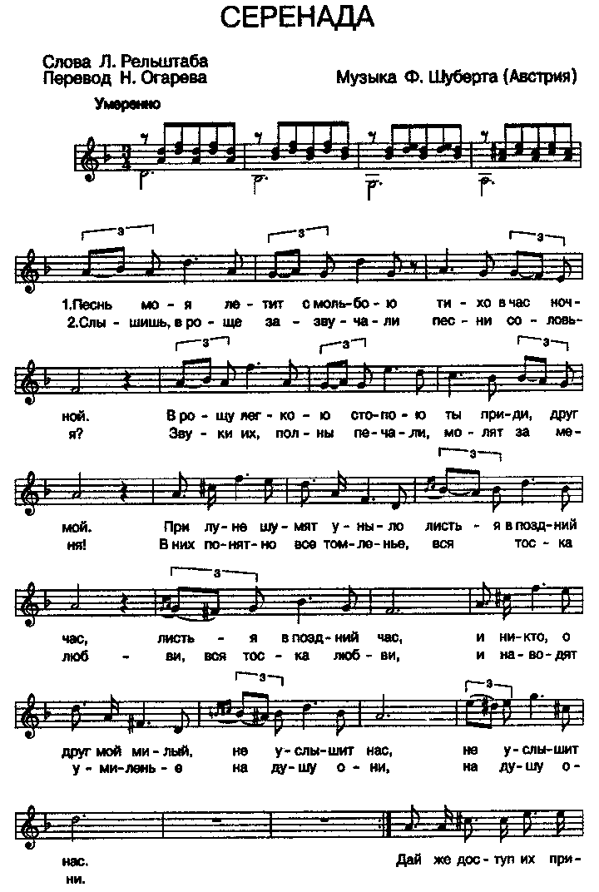
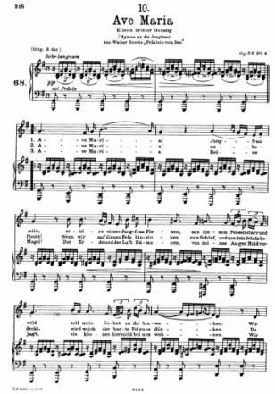
Музыка Шуберта дорога нам не только как великолепный художественный памятник. Она глубоко волнует слушателей. Брызжет ли она весельем, погружает ли в глубокие размышления, или вызывает страдание – она близка, понятна каждому, так ярко и правдиво раскрывает она человеческие чувства и мысли, высказанные в безграничной простоте Францом Шубертом.

Slide 19
Список использованной литературы
Васильева, К. Н. Франц Шуберт. 1797-1828 [Текст] : крат. очерк жизни и творчества : кн. для юношества / К. Васильева. — Л. : Музыка, 1969. — 88 с.
Воспоминания о Шуберте [Текст] / Ю. Хохлов. — М. : Музыка, 1964. — 412 с.
Вульфиус, П. А. Классические и романтические тенденции в творчестве Шуберта [Текст] : на материале инструмент. анс. / П. Вульфиус. — М. : Музыка, 1974. — 84 с.
Вульфиус, П. А. Франц Шуберт. Очерки жизни и творчества [Текст] / П. Вульфиус ; под ред. Е. М. Орловой. — М. : Музыка, 1983. — 447 с.
Гольдшмидт, Г. Франц Шуберт. Жизненный путь [Текст] / Г. Гольдшмидт ; ред. пер., предисл. и примеч. Ю. Хохлова. — М. : Музыка, 1968. — 452 с.
Жизнь Франца Шуберта в документах [Текст] : по публ. Отто Эриха Дейча и др. источникам / сост., общ. ред., введ. и примеч. Ю. Хохлова ; пер. И. Волькенштейн, Ю. Хохлова, Л. Гинзбурга. — М. : Музгиз, 1963. — 840 с.
Кремнев, Борис Григорьевич. Шуберт. [Текст] / б.Г.Кремнев. — М. : Молодая гвардия, 1964. — 302с.
Лукьянова, Елена Павловна. Камерно-инструментальное творчество Ф. Шуберта [Текст] / Е. П. Лукьянова. — Екатеринбург : Изд-во Урал. гос. консерватории им. М. П. Мусоргского, 2007. — 50 с.
Хохлов, Ю. Н. О последнем периоде творчества Шуберта [Текст] / Ю. Хохлов. — М. : Музыка, 1968. — 220 с.
Хохлов, Ю. Н. Песни Шуберта. Черты стиля [Текст] / Ю. Хохлов. — М. : Музыка, 1987. — 302 с.
Хохлов, Ю. Н. Франц Шуберт [Текст] : жизнь и творчество в материалах и док. / Ю. Хохлов. — М. : Совет. композитор, 1978. — 256 с.
Хохлов, Ю.Н. Фортепианные сонаты Франца Шуберта [Текст] / Ю. Н. Хохлов. — Изд. 4-е. — М. : Едиториал УРСС, 2010. — 528 с.
Черная, Е. С. Франц Шуберт [Текст] / Е. Черная. — М. : Музыка, 1964. — 240 с.

Slide 20
Шуберт Франц. Венгерский дивертисмент : для фп. в 4 руки / Ф. Шуберт. — М. : Музыка, 1990. — 63 с.
Шуберт Франц. Избранные песни [Ноты] : в 6 т. : для голоса с фп. Т. 1. Песни на слова И. В. Гете / Ф. Шуберт ; сост., ред., вступ. ст. , предисл. и примеч. Ю. Н. Хохлова. — М. : Музыка, 1975. — 220 с
Шуберт Франц. Избранные песни [Ноты] : для голоса с фп. / Ф. Шуберт ; сост. М. Мирзоева. — М. : Музгиз, 1961. — 80 с.
Шуберт Франц. Избранные пьесы [Ноты] : для фп. / Ф. Шуберт ; сост. и ред. В. Розанова. — М. : Музыка, 1972. — 68 с.
Шуберт Франц. Избранные сонаты [Ноты] : для фп. / Ф. Шуберт. — М. : Музыка, 1984. — 158 с.
Шуберт Франц. Избранные хоры [Ноты] : для муж. голосов без сопровожд. Вып. 1 / Ф. Шуберт. — М. : Музыка, 1980. — 64 с. :
Шуберт Франц. Лебединая песнь [Ноты] : для голоса с фп. / Ф. Шуберт. — М. : Музыка, 1974. — 84 с.
Шуберт Франц. Прекрасная мельничиха [Ноты] : цикл песен : для голоса в сопровожд. фп. / Ф. Шуберт ; на сл. В. Мюллера ; пер. И. Тюменева. — М. : Музыка, 1981. — 80 с.
Шуберт Франц. Соната [Ноты] : ре мажор : соч. 53 : для фп. / Ф. Шуберт. — М. : Музыка, 1974. — 49 с.
Шуберт Франц. Соната [Ноты] : си-бемоль мажор : для фп. / Ф. Шуберт. — М. : Музыка, 1973. — 56 с.
Шуберт Франц. Фантазия [Ноты] : фа минор : соч. 108 : для фп. в 4 руки / Ф. Шуберт. — М. : Музыка, 1984. — 39 с.
Шуберт Франц. Экспромт [Ноты] : ми-бемоль мажор . Экспромт : си-бемоль мажор : для фп. / Ф. Шуберт. — М. : Музгиз, 1962. — 26 с.
Шуберт, Ф. - Лист Ф. Песни [Ноты] : транскр. / Шуберт - Лист. — СПб : Нота, 2004. — 72 с.

